Slide 1
Методические рекомендации для педагогов дополнительного образования
Сысолякина Надежда ВасильевнаПедагог дополнительного образования1 категории МОУ ДОдД «ЦДОДД» г.Южноуральска Челябинской области

Slide 2
Методические рекомендации включают в себя;
- проблему понимания методов воспитания;
- классификацию методов воспитания;
- раскрытие некоторых методов воспитания (формы и приём реализации методов)

Slide 3
Как учить? Как воспитывать?
Весьма продуктивной для понимания сущности изучаемой проблемы является идея М.В. Кларина о стержневой деятельности учащихся, которую стро­ит учитель и которая выступает метафорой .

Slide 4
Автор также говорит о характере взаимодействия (соотношение и характер ролей учителя и учащих­ся) и принципах реагирования (характеристика ре­акций учителя на типичные действия учащихся), ожидаемых результатах (педагогическая направлен­ность модели), среди которых: усвоение четко за­данного образца; учебно-поисковая деятельность в ее основных разновидностях; систематический по­знавательный поиск по типу научного исследования; игровая деятельность, дискуссионная (диалоговая, коммуникативная) деятельность. Таким образом, ученик может исследовать, вступать в диалог, играть, искать, усваивать образец.

Slide 5
Аналогичные идеи можно найти у B.C. Безруковой, которая предложила несколько классификаций методов воспитания:
по источникам познания - словесные, практические, наглядные
на основе структуры личности - методы формирования сознания, поведения, чувств, стимулирования;

Slide 6
В.А. Сластенин предлагает систему общих методов воспитания, которая включает в себя: формирование сознания личности, организацию деятельности и опыта ее общественного поведения, стимулирование и мотивацию деятельности и по­ведения, контроля, самоконтроля и самооценки

Slide 7
Весьма значимыми представляются мысли М.И. Рожкова о том, что методы воспитания связаны с семью сущностными сферами личности, и его же идея бинарности методов воспитания (способ управления для воспитателя и способ самовоспитания для ребенка).

Slide 8
. Придерживаясь научной школы М.И. Рожкова, мы считаем также весьма важными основные положения концепции социального закаливания

Slide 9
В переложении непосредственно к ребенку внешнее закаливание может рассматриваться как преодоление.

Slide 10
Методы воспитания
- это способы педагогической работы, с помощью которых осуществляется целенаправленное формирование духовных, этических, эстетических и физических качеств личности.

Slide 11
- это способы взаимодействия педагога и ребенка, в процессе которого происходит воздействие на сознание, чувства, волю, поведение и систему отношений воспитанника

Slide 12
• Метод убеждения и самоубеждения
разумное доказательство какого-то понятия, нравственной позиции, оценки происходящего. Логические выводы, сделанные самим ребенком, формируют его собственный комплекс взглядов.

Slide 13
Беседа
- обмен знаниями

Slide 14
Диспут
- спор по определенной теме, к которому участники приготовили свои доказательства и аргументы.

Slide 15
Притча
- краткий иносказательный поучительный рассказ.

Slide 16
Метод внушения
воздействует на эмоциональную сферу и предполагает формирование у человека необходимых навыков в управлении своими чувствами, понимание своих эмоциональных состояний

Slide 17
Метод требования формирует волевую сферу
формирует волевую сферу. По форме предъявления различают прямые и косвенные требования. Для прямого требования характерны конкретность, понятные воспитанникам формулировки, не допускающие двоякого толкования. Предъявляется требование в решительном тоне, причем возможна целая гамма оттенков, которые выражаются интонацией, силой голоса, мимикой.

Slide 18
Косвенное требование (совет, просьба, намек, выражение доверия и т.д.) отличается от прямого тем, что стимулом действия становится уже не само требование, а вызванные им психологические факторы: переживания, интересы, стремления воспитанников. Требование-игра доставляет детям
удовольствие, при этом дети незаметно для себя выполняют требование педагога.

Slide 19
Упражнение
- многократное выполнение требуемых действий: доведение их до автоматизма.

Slide 20
Стимулирование
- метод, в основе которого лежит формирование у воспитанников осознанных побуждений их жизнедеятельности. В педагогике в качестве стимулирования распространены такие компоненты, как поощрение и наказание. Поощрением выражается положительная оценка действий воспитанников. Оно закрепляет положительные навыки и привычки. Поощрение может проявляться в различных формах.

Slide 21
Наказание
- это компонент педагогического стимулирования, применение которого должно предуп­реждать нежелательные поступки детей.

Slide 22
Метод мотивации
способствует созданию ситуации успеха воспитанников. Презентация, просмотр и анализ также мотивируют детей на лучшее выполнение работ, танца, исполнение номера.

Slide 23
Метод коррекции
поведения направлен на формирование у воспитанников навыков психических и физических саморегуляции, развитие навыков анализа жизненных ситуаций, обучение детей навыкам осознания своего поведения и состояния других людей. При использовании метода коррекции поведения создаются условия, при которых ребенок внесет изменения в свое поведение, в отношение к людям. Такая коррекция может происходить на основе сопоставления поступка ребенка с общепринятыми нормами, самоанализа последствий поступка.

Slide 24
Анализ деятельности и общения
способствует саморегуляции воспитанников и проводится в форме КТД, коллективного анализа, рефлексии и презентации.

Slide 25
Метод организации
деятельности и поведения воспитанников в специально созданных условиях еще называют методом воспитывающих ситуаций. Это те ситуации, в процессе которых ребенок ставится перед необходимостью решить какую-либо проблему. Это может быть проблема нравственного выбора, проблема способа организации деятельности, проблема выбора социальной роли и др. Этому способствуют формы реализации метода.

Slide 26
Метод дилемм
заключается в совместном обсуждении воспитанниками моральных проблем. К каждой дилемме разрабатываются вопросы, в соответствии с которыми строится обсуждение. Во время дискуссии по каждому вопросу дети должны привести убедительные доводы «за» и «против». Анализ ответов полезно провести по следующим признакам: выбор, ценность, социальные роли и справедливость.

Slide 27
Рефлексия
как процесс размышления воспитанника о происходящем в его собственном сознании предполагает не только познание человеком самого себя в определенной ситуации или в определенный период, но и выяснение отношения к нему окружающих, а также выработку представлений об изменениях, которые могут произойти с ним.

Slide 28
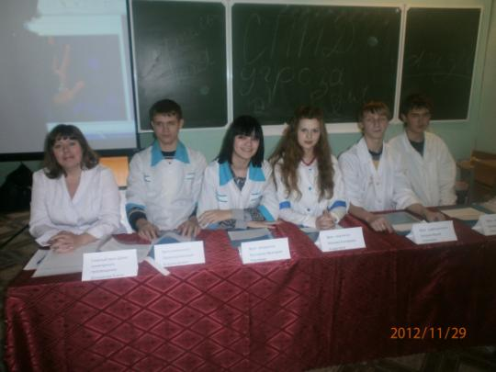
Формы воспитания
КОНФЕРЕНЦИЯ ПО ТЕМЕ
«СПИД - СМЕРТЕЛЬНАЯ
УГРОЗА ЧЕЛОВЕЧЕСТВУ

Slide 29
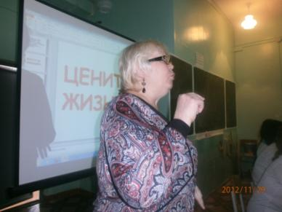
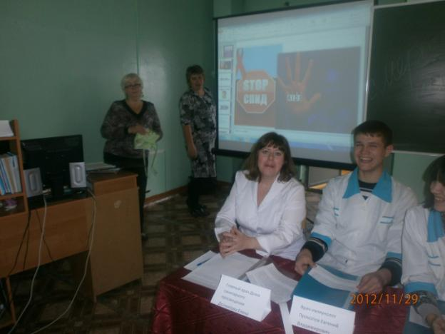
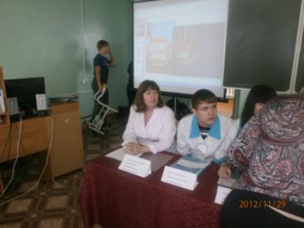

Slide 30
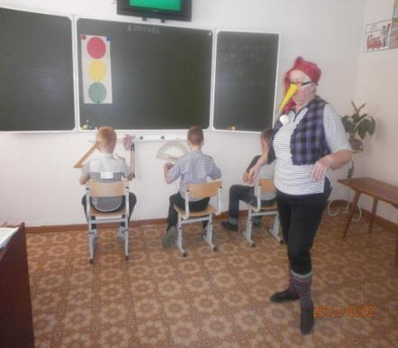
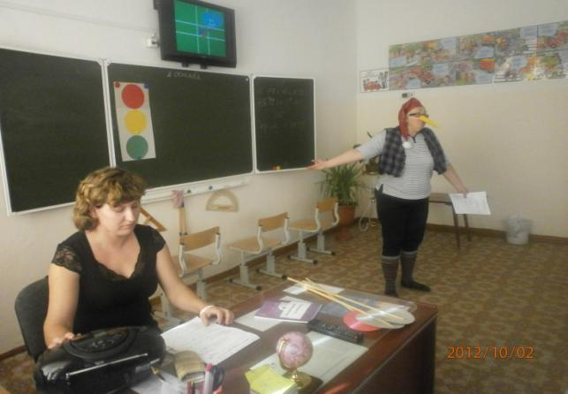
«Дорожные происшествия» ( по правилам дорожного движения)

Slide 31
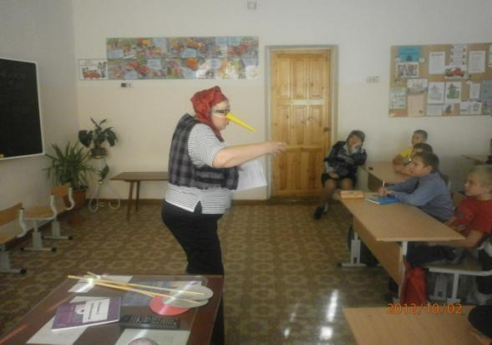
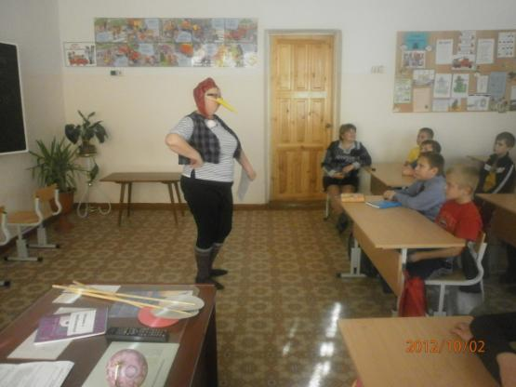

Slide 32
«День финансовой грамотности»
Деловая игра для старшеклассников. Предоставляется возможность поработать над составлением бизнес плана для открытия собственного предприятия. Предприятие выбирают команды методом жребия.
Через 15 минут, работая с предоставленным материалом, проходит защита своего проекта бизнес плана. Затем, открытым голосованием, выбирается самый перспективный план.

Slide 33
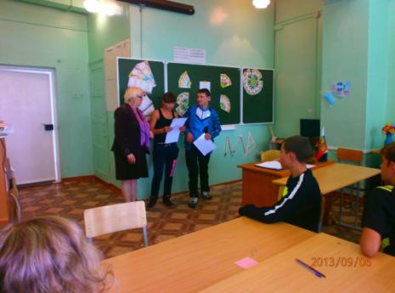
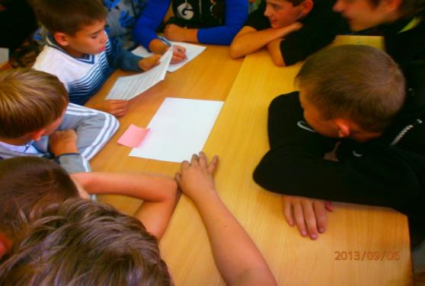
«День финансовой грамотности»

Slide 34
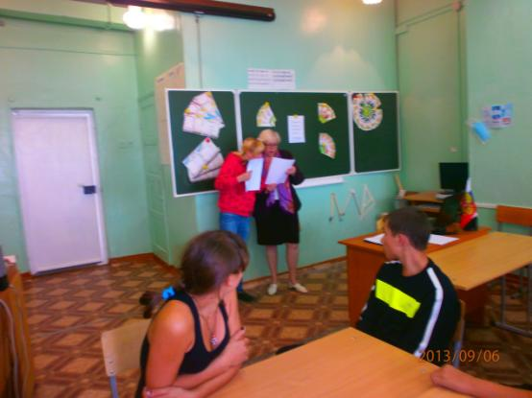
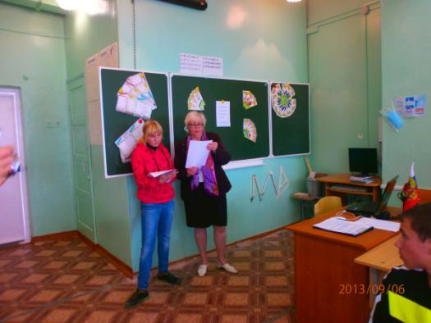
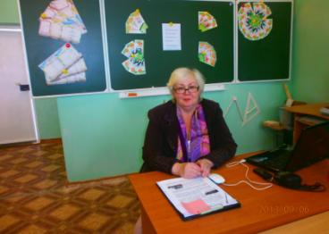

Slide 35
ЗОЖ (здоровый образ жизни)
Диспуты
Беседы
Просмотр фильмов с обсуждением
Конкурсы рисунков и плакатов
Подготовка агитбригад

